Slide 1
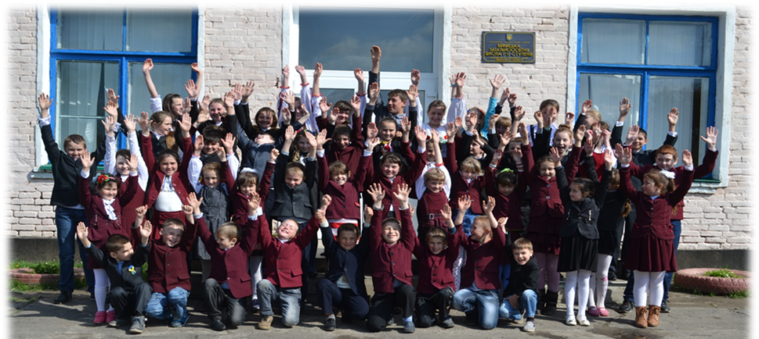
Вас вітає Війницька загальноосвітня
школа І-ІІ ступенів

Slide 2
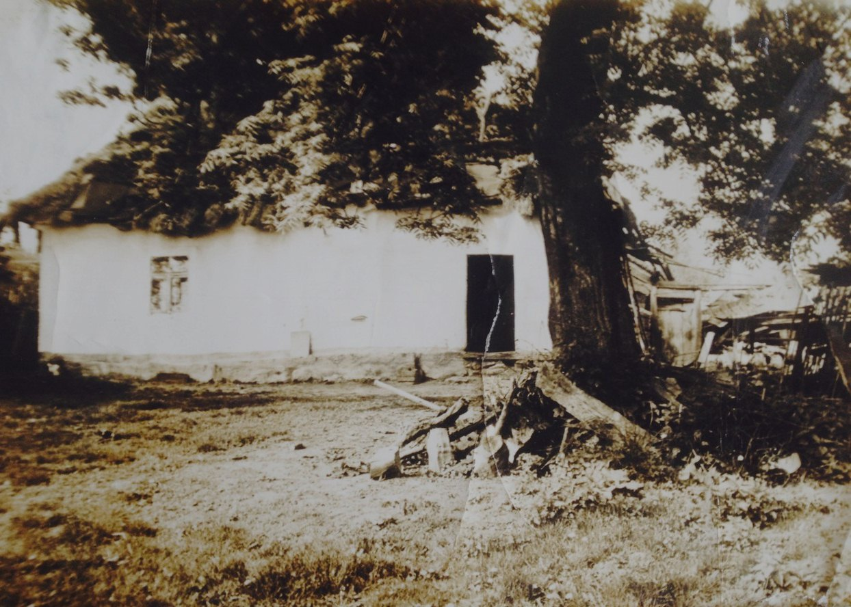
Перша школа була розташована у невеликій сільській хаті.

Slide 3
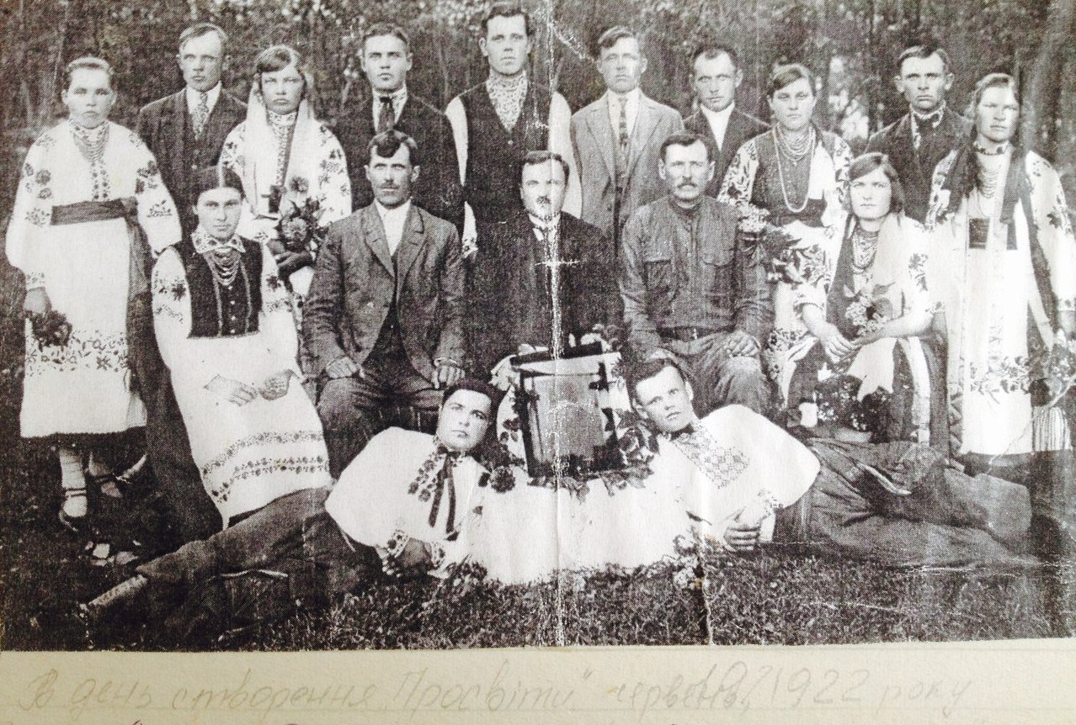
На перше зібрання члени «Просвіти» прийшли з іконою і в національних костюмах

Slide 4
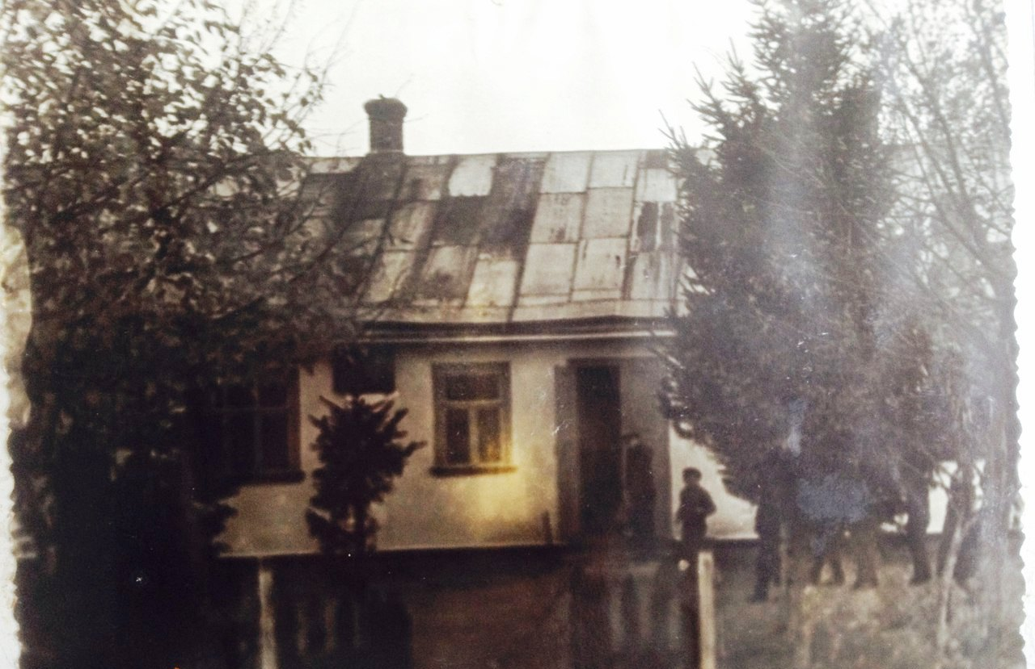
Після Другої світової війни в селі збудовано нову школу.

Slide 5
Сьогодні у школі навчається 81 учень. Укомплектовано 9 класів з середньою наповнюваністю 9 учнів.

Slide 6
В 1967 році збудовано нову сучасну школу. Ось уже 50 років вона гостинно відкриває свої двері.

Slide 7
“Майбутнє наших дітей, майбутнє народу – в руках учителя, в його золотому серці” О. Фадєєв

Slide 8
Кадровий склад
15 основних працівників;
4 сумісники.

Slide 9
за освітою з 15 педагогів:
- 14 (94%) мають повну вищу освіту;
- 1 (6%) має незакінчену вищу освіту.

Slide 10
КАДРОВИЙ СКЛАД за кваліфікаційним рівнем від загальної кількості педагогів (1)

Slide 11
Розподіл педагогічних
працівників за стажем роботи
від загальної кількості педагогів (15)

Slide 12
Науково-методична проблемна тема «Використання інформаційно-комунікаційних технологій для забезпечення сприятливих умов розвитку життєвих компетентностей учнів»

Slide 13
Відповідно до наказу від 03.09.2018 №57
«Про організацію науково-методичної роботи з педагогічними працівниками 2018-2019 навчальному році»
Структура методичної роботи з педагогами Війницької загальноосвітньої школи І-ІІ ступенів
Методичне об’єднання класних керівників
Методична рада
Психолого-педагогічний семінар
Інструктивно-методичні наради
Індивідуальні консультації
Групові консультації
Моніторинг якості освіти
Видавнича діяльність
Конкурси
Виставки

